Slide 1
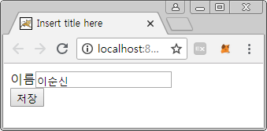
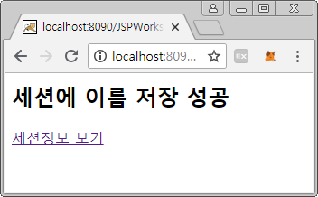
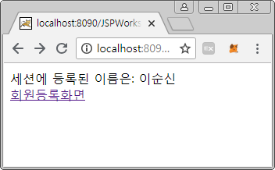
[문제 16]
HttpSession 을 사용하여 사용자가 입력한 이름을 저장하고 출력하는 코드를 작성하시오.
( member.html, MemberAddServlet, MemberListServlet )

Slide 2
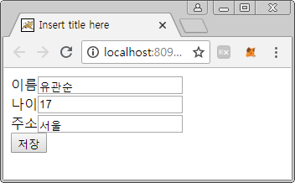
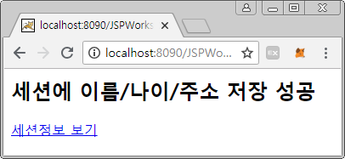
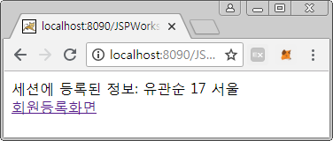
[문제 17]
HttpSession 을 사용하여 사용자가 입력한 이름,나이,주소를 저장하고 출력하는 코드를 작성하시오.
( member.html, MemberAddServlet, MemberListServlet, MemberDTO )

Slide 3
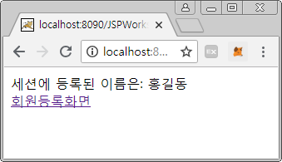
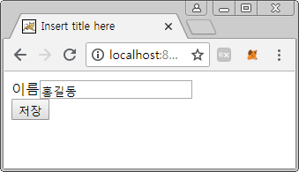
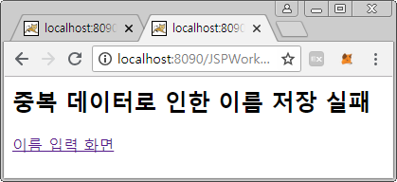
[문제 18]
[문제 16] 에서 중복된 이름을 저장하면 다음과 같이 출력되도록 기존 코드를 수정하시오.

Slide 4
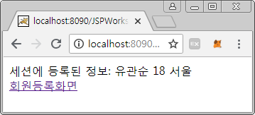
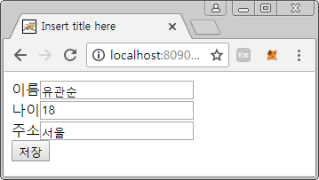
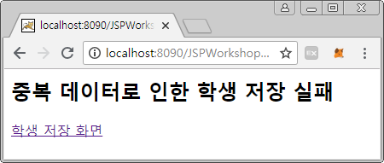
[문제 19]
[문제 17] 에서 중복된 이름을 저장하면 다음과 같이 출력되도록 기존 코드를 수정하시오.

Slide 5
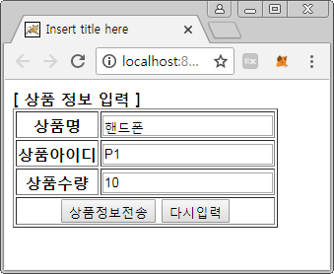
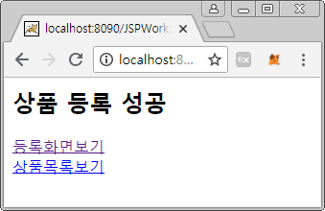
[문제 20 ]
HttpSession 을 사용하여 여러 상품을 저장하고 출력하는 코드를 작성하시오. ( 필요한 클래스는 직접 작성할 것 )

Slide 6
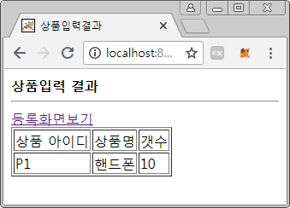
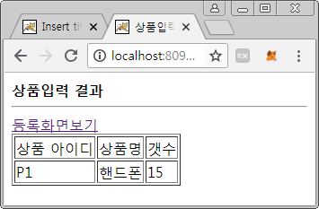
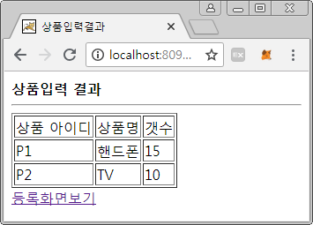
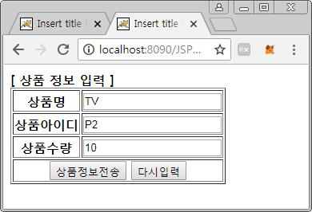
* 동일한 id 로 5개 추가 한 경우 화면 ( 기존 개수 증가 )
* 새로운 id 로 10 개 추가 한 경우 화면

Slide 7
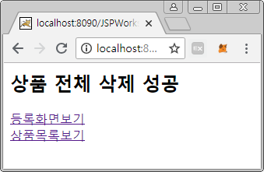
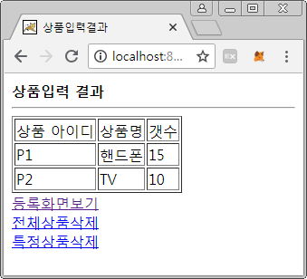
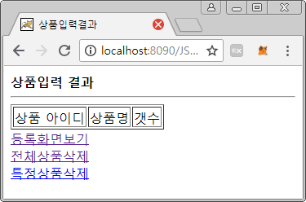
[문제 21 ]
[문제 20] 프로그램에 상품 전체 삭제 및 특정 상품 삭제 기능을 추가한다.
* 전체 삭제 선택한 경우 화면

Slide 8
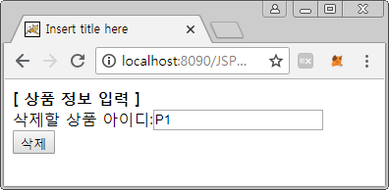
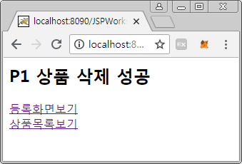
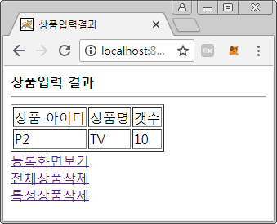
* 특정 id 로 상품 삭제 화면

Slide 9
[문제 22 ]
HttpSession 을 사용하여 로그인,로그아웃,회원정보를 출력하는 코드를 작성하시오.
다음과 같이 제공된 테이블과 데이터를 활용한다.
create table member
( userid varchar2(10) primary key,
passwd varchar2(10) not null,
username varchar2(10) not null,
address varchar2(50),
email varchar2(20)
);
insert into member values ( 'aaa' , '1234' , '홍길동' , '서울' , 'hong@korea.com');
insert into member values ( 'bbb' , '1234' , '이순신' , '전라' , 'lee@korea.com');
commit;

Slide 10
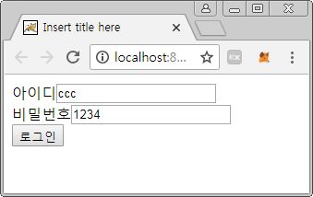
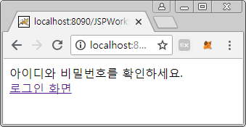
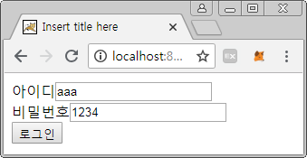
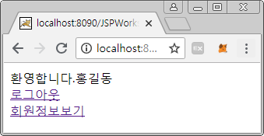
[아이디 또는 비번이 잘못된 경우]
[아이디와 비번을 정상적으로 입력한 경우]

Slide 11
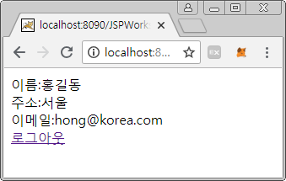
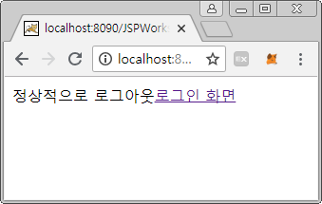
[로그인후 회원정보 보기 선택한 경우]
[로그인후 로그아웃 선택한 경우]

